Slide 1

Прогресс по поиску аномалий среди ДО

Slide 2
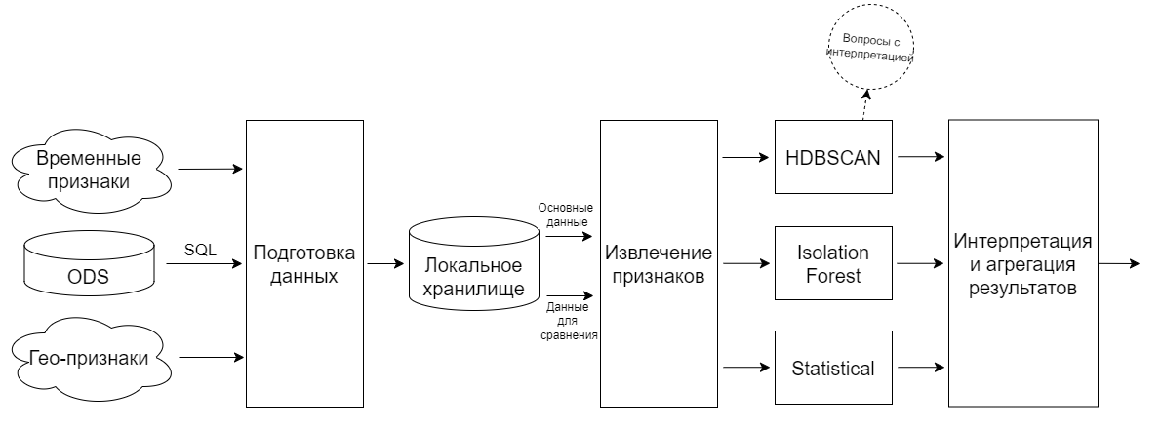
Схема проекта
2

Slide 3
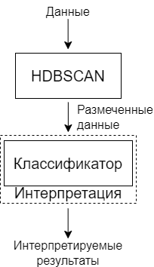
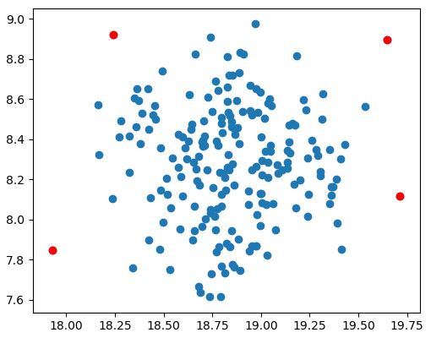
От обучения без учителя к обучению с учителем
3

Slide 4
Сравнение методов
Метод | Интерпретируемость | Точность на тестовой выборке
Neural network | ❌ | ~0.73
Naive Bayes | ✅ | ~0.92
SVC | ❌ | ~0.82
Decision Tree | ✅ | ~0.85
4

Slide 5
Ближайшие планы
объединение результатов в общий конвейер;
поиск подходящей терминальной среды;
тестирование системы;
разработка интерфейса для работы с системой;
исправление возникших ошибок.
5

